Slide 1
투자의 신 프로젝트
KAIST 이문용 교수팀
Date : 2022.03.03

Slide 2
Introduction

Slide 3

사업 배경
과제명: AI 기반 부동산 분양 분석을 위한 DB 구축 타당성 조사 연구
사업기간: 2022.02.01 - 2023.01.31
문제점: 개인투자자들에게 안전한 투자를 위한 정보가 부재
요구사항: 수익형 부동산¹⁾의 분양 정보로부터 객관적인 투자분석을 위한 온라인 수단의 필요성이 증대
사업목적
"입지, 환금성, 가격, 시공건설사, 리스크" 의 AI 분석으로 보다 객관적이고 정확한 투자분석 서비스를 위한 분양 분석 진단 서비스 공급
최종결과물: DB 구축설계서를 포함한 최종보고서
1) 아파트, 오피스텔, 상가, 공동주택, 지식산업센터

Slide 4
연구 범위
No. | 세부 모듈
A | 분양 부동산 기본 정보 제공 모듈
B | 시공 건설사 분석 모듈
C | 입지 분석 모듈
D | 환금성 분석 모듈
E | 리스크 분석 모듈
No. | 분양 분석을 지원하는 DB
1 | 분양 부동산 기본 정보 DB
2 | 시공건설사정보DB
3 | 대중교통정보DB
4 | 지리적 위치정보DB
5 | 인프라정보DB
6 | 투자자선호도 및 현장선호도정보DB
7 | 시세차익 DB
8 | 임대율 및 월세수익률 정보DB
9 | 단기투자DB
10 | 부동산관련법률정보DB
A
B
C
D
E

Slide 5
Have done

Slide 6
분양 부동산 기본 정보 제공 모듈
1. 분양 부동산 기본 정보 DB
정의 : 분양 부동산의 기본 정보 제공
목적 : 투자 부동산 선택을 위한 분양 기본 정보 제공
요구조건
1) 분양 부동산 명
2) 분양 부동산 현장 주소
3) 시행사, 시공사, 세대수/점포수, 주차대수
4) 분양규모 예) 지하4층 ~ 28층 489호실
5) 평균 분양가 / 계약금 / 실투자금 / 제시 수익률
6) 준공일
7) 조감도

Slide 7
분양 부동산 기본 정보 제공 모듈
Approach 1. 공공데이터 API 활용
출처 : [국토교통부] 공공주택단지 목록제공 서비스 / 정보제공서비스
요약 : 공공주택관리시스템에 가입한 아파트 등의 목록, 주소, 단지명, 세대수, 시공/시행사, 연면적 등을 제공
장점
같은 Main key를 활용하여 공시지가, 실거래가 등 데이터에 접근가능
단점
분양대상, 건축중인 아파트에 대한 정보 없음 → 추후 모듈 개선 단계에서 고려해볼 대상으로 삼고, 크롤링으로 선회

Slide 8
분양 부동산 기본 정보 제공 모듈
Approach 2. 웹사이트 크롤링 : 네이버 부동산-분양(isale.land.naver.com)
요약 : 분양 단계에 따른 수익형 부동산 정보제공
장점
분양예정 단지 포함, 분양단계에 따른 부동산 단지 지정(요구 데이터 대상과 부합)
분양주소, 규모, 주차대수 등 요구 데이터의 대다수 수집 가능
단점
테이블이 아닌 동적 페이지로 구성됨에 따른 높은 크롤링 난이도
시행사 등 일부 정보 미제공

Slide 9
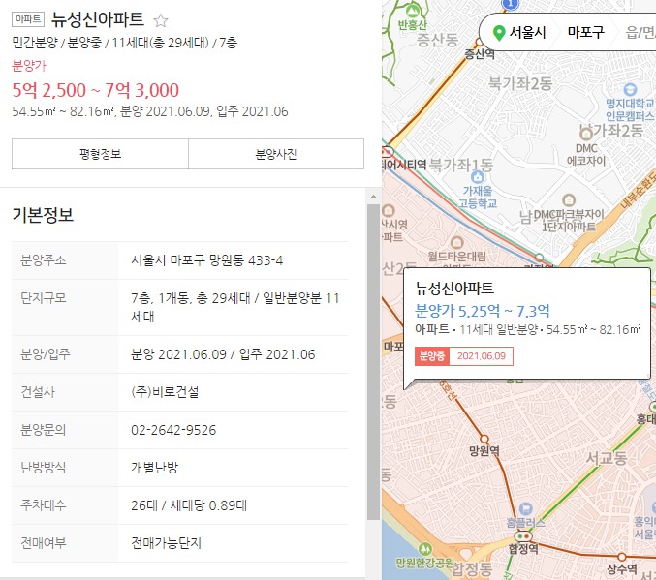
분양 부동산 기본 정보 제공 모듈
Approach 2. 웹사이트 크롤링 : 네이버 부동산-분양(isale.land.naver.com)
순번 | 요구데이터 | 수집가능여부 | 비고
1 | 분양부동산 명 | O
2 | 분양부동산 현장 주소 | O | 분양예정 단지와 같이 정확한 주소가 명기 되지 않은 경우 있음
3 | 시행사 | X | 시공사에 비해 중요도가 낮음, 필요시 한국부동산원 통해 매칭 가능
4 | 시공사 | O
5 | 세대수/점포수 | O
6 | 주차대수 | △ | 분양중인 공고에 한해
7 | 분양규모 | O
8 | 평균분양가 | O
9 | 실투자금 | X | 데이터의 정의가 불분명(특허 포함)
10 | 제시수익률 | X | 데이터의 정의가 불분명(특허 포함)
11 | 준공일 | △ | 입주일로 대체
12 | 조감도 | △ | 제공하는 단지에 따라

Slide 10
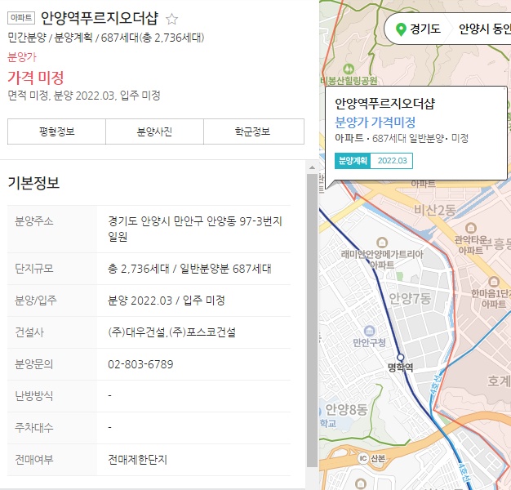
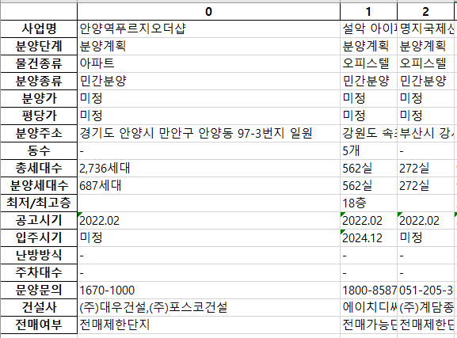
분양 부동산 기본 정보 제공 모듈
Approach 2. 웹사이트 크롤링 : 네이버 부동산-분양(isale.land.naver.com)

Slide 11
분양 부동산 기본 정보 제공 모듈
Approach 2. 웹사이트 크롤링 : 네이버 부동산-분양(isale.land.naver.com)
크롤링 이슈
몇몇 데이터의 요구사항이 불명확(실투자금, 기대수익률 등)
분양 계획 / 분양중 단계에 따른 데이터 차이 (주차대수, 분양가 등)
시행사 데이터의 부재
동적 사이트에 따른 크롤링 난항
현재 ‘분양계획’ 완료
크롤링의 근본적 한계에 따른 유지보수 문제

Slide 12
Discussion

Slide 13
목표 설정
2022년 말까지 어떤 output을 목표로 진행할 것인가?
최종 output에 대한 합의 도출 (투자의 신 대표님, 교수님)
main goal 설정 + sub task 지정
sub task 별 담당자 배정
Milestone 설정
2,3,4분기에 따른 분기단위 milestone 설정 필요
각 분기별 목표를 설정하고 산출물을 전달
=> ‘투자의 신’ 실무진 분들과 논의할 사항

Slide 14
의사결정 사항
2022년 과제 진행후 얻고자 하는 것?
부동산 관련 DB 구축 (기존안)
‘크롤링 + DB’ 적재 모듈 개발
크롤링으로는 실제 사업화가 어려울 수 있음 (법률적 문제)
POC 수준에서만 진행 가능 (Prototype 형태)
부동산 데이터 파이프라인 및 마트 설계 (신규안 1)
데이터 수집 방안 및 처리 파이프라인 설계를 중심으로 진행
‘자동화된 시스템 구축’을 목표로 진행 (POC개발)
데이터 원천 소스 목록 작성 및 수집
근사치 데이터를 구분하여 ML 기반의 마트 생성 (POC개발) (ex. 예상 월 수입 등)
지능화된 시스템 제안, 크롤링하기 어려운 자료 면에서는 ML 모델로 대체
최종적으로 개발 착수가 가능한 시스템 설계안 제안
KAIST 연구팀의 기술 반영

Slide 15
Plan: 업무 분배
No. | 세부 모듈
A | 분양 부동산 기본 정보 제공 모듈
B | 시공 건설사 분석 모듈
C | 입지 분석 모듈
D | 환금성 분석 모듈
E | 리스크 분석 모듈
No. | 분양 분석을 지원하는 DB
1 | 분양 부동산 기본 정보 DB
2 | 시공건설사정보DB
3 | 대중교통정보DB
4 | 지리적 위치정보DB
5 | 인프라정보DB
6 | 투자자선호도 및 현장선호도정보DB
7 | 시세차익 DB
8 | 임대율 및 월세수익률 정보DB
9 | 단기투자DB
10 | 부동산관련법률정보DB
A
B
C
D
E

Slide 16
Thank you

Slide 17
Q & A
문의사항
해당 프로젝트, 사업의 궁극적 목표?
최종 결과물에 대한 가이드라인 필요
크롤링을 진행하기 전에 데이터 명세 면의 합의가 필요
‘투자의 신’에서 제공할 수 있는 데이터(원천 데이터)?
‘투자의 신’ 홈페이지의 데이터 출처?
만드는 process가 있으면, 그것을 자동화하는 방향으로 논의 예정
문의사항 발생시 누구에게 문의(실무진 소통면)?

